Slide 1
网络与信息安全
关键互联网基础设施安全
BGP安全
张宇 副教授
网络与信息安全实验室
哈尔滨工业大学
yuzhang@hit.edu.cn

Slide 2
大纲
BGP简介
BGP中的安全问题
RPKI与BGPsec概念与机制
BGP黑洞
BGP路由泄露检测
BGP安全运维

Slide 3
1. BGP简介
BGP（边界网关协议）
连接网络与网络

Slide 4
BGP边界网关协议

Slide 5
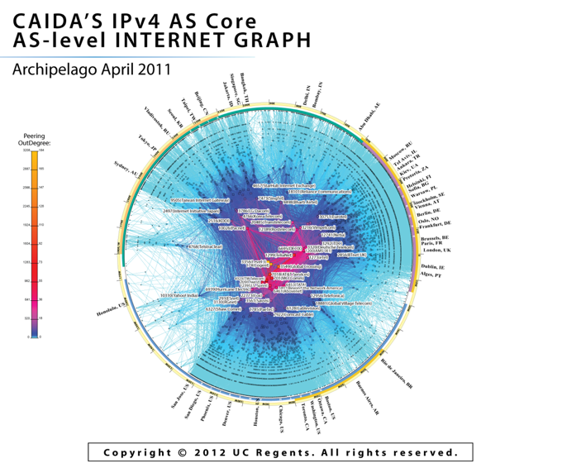
2011 AS级拓扑图

Slide 6
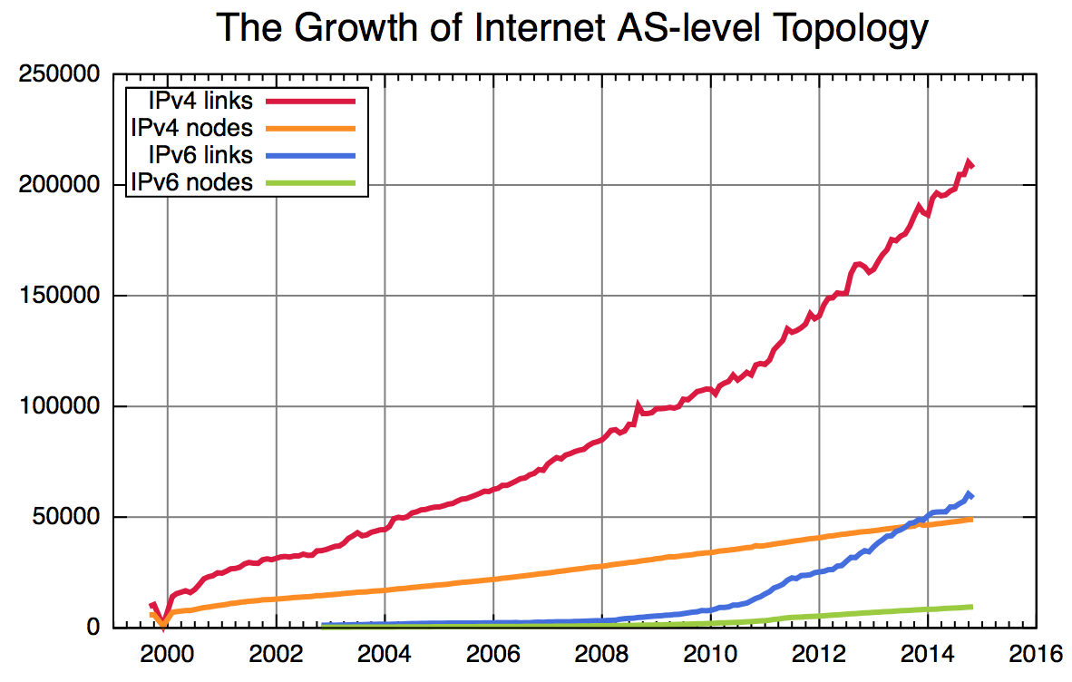
Internet自治域级拓扑增长图 http://irl.cs.ucla.edu/topology/
域际链接加速增长,
2014年底,超20万
自治域数量匀速增长,
2014年底,近5万
IPv6域际链接数量
近年来增长迅速
IPv6自治域数量
依旧不高

Slide 7
2011年1月埃及骚乱期间，政府下令断网

Slide 8
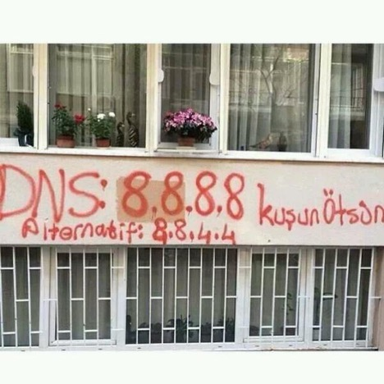
2014年3月土耳其电信路由劫持Google DNS

Slide 9
2015年4月尼泊尔地震导致断网
地震时，尼泊尔互联网连接通过印度，此后尼泊尔寻求从中国购买备份线路

Slide 10

2015年8月朝鲜断网
索尼影像娱乐公司去年拍摄了一部名为《采访》的电影，由于受到黑客攻击和威胁，该公司取消了影片原定圣诞节期间在北美地区的上映计划。

Slide 11
三张餐巾纸上的协议
In 1989, Yakov Rekhter and Kirk Lougheed sketched on three napkins their plan for routing data across the Internet. The “three-napkins protocol”is officially known as the Border Gateway Protocol (BGP)

Slide 12
IP前缀与自治域号(ASN)分配
RIRs: APNIC
RIPE AfriNIC
ARIN LACNIC
IANA
12.0.0.0/8
AT&T
202.0.0.0/7
APNIC
210.0.0.0/7
AS7018
TELSTRA
JPNIC
211.120.0.0/12
12.0.0.0/8
202.12.128.0/18
SONY
211.120.132.0/22
AS1221
202.12.128.0/18
AS2527
211.120.132.0/22

Slide 13
路径向量(Path-Vector)路由
思路：节点避免一条路径重复经过自己
路径向量：距离向量中添加通往目标的完整路径
每个节点基于邻居的路径向量计算自己的路径向量
基于Bellman-ford算法，迭代计算直至收敛
若采用一条路径，则将自己的添加在新路径上
当发现来自邻居的路径中包括自己时，舍弃该路径，避免回路
F | 2 | B | C | F
F | 2 | B | C | F
F | 2 | B | C | F
F | 1 | C | F
F | 1 | C | F
F | 1 | C | F
B
C
F | 1 | C | F
A
F
F | 0 | F
F | 0 | F
F | 0 | F
F | 3 | A | B | C | F
D
E
F | 3 | A | B | C | F
F | 1 | E | F
F | 1 | E | F
F | 1 | E | F
F | 2 | D | C | F
F | 2 | D | C | F
F | 2 | D | C | F
F | 2 | D | C | F
F | 2 | D | C | F

Slide 14
课堂问题
问题1：一个自治域网络若要接入互联网，是否一定需要被分配一个AS号？
问题2：在路径向量路由中，路径中AS的次序需要与实际路径相一致吗？

Slide 15
基于策略(Policy)的域际路由
域际路由不只简单追求最短路径，更要实现策略
教育网络不承载商业流量
国防部发出的流量不要经过特定国家
使用联通而不用电信，或相反
许多类似的例子……
如何满足不同AS间的策略需求？
策略是什么？
如何表达策略？
如何实现策略？
Internet还会连通吗？

Slide 16
一种商业策略模型
Transit服务：一个ISP为一个客户网络提供接入Internet的服务，后者向前者付费
供应商-客户(Provider-Customer, P2C)：客户向供应商付费，供应商为客户提供传递Transit服务
客户不为供应商间传递流量
P2C: \ C2P: / 不允许 \/ 允许 /\
对等(Peer-Peer, P2P)：AS间相互(Peering)传递流量，互不付费
不为各自的其他对等AS或供应商传递流量
P2P: - 不允许 \_ _/ -- 允许 /- -\
路由策略一般表现为一种选路上的限制或偏好

Slide 17
无谷(Valley-free)路径
无谷：一条AS路径中在P2C或P2P之后不存在C2P或P2P
1
2
C2P
4
3
7
P2P
5
8
P2C
6
9
问题：从AS0到AS1-9中哪些路径是valley-free的?

Slide 18
无谷+客户优先
客户优先（prefer-customer）：当存在多条路径时，优先选择客户、然后对等、然后供应商
AS1
AS2
AS3
AS4
AS5
AS6
AS7
路径推测：AS1到AS7？

Slide 19
Tier-1自治域
Tier-1 AS：不需要Transit即可到达整个Internet的AS
Stub AS：不为其他AS提供Transit的AS
谁是Tier-1?
AT&T，CentryLink(Qwest/Savvis) 、Cogent (PSINet) 、GTT(Tinet)、Deutsche Tele、Level3(Clobal Crossing)、NTT(Verio)、Sprint、Tata(Teleglobe)、Seabone(Telecom Italia Sparkle)、TeliaSonera、Verizon(UUNET)、XO
http://en.wikipedia.org/wiki/Tier_1_network
所有Tier-1 AS两两通过P2P形成Full mesh
否则，两个Tier-1间如何通信？

Slide 20
Internet(任意两个AS间)连通的条件
条件1：所有Tier-1 AS间通过P2P形成Full mesh
条件2：其他AS具有一条通往某个Tier-1 AS的上山路径
定理：任意两个AS间至少存在一条Valley-free路径
Tier-1 mesh
AS2
AS5
AS8
AS1
AS7
AS3
AS4
AS6

Slide 21
课堂问题
问题1：第18页中，AS5发出的报文如何到达AS6？
问题2：如果两个Tier-1的AS间BGP会话中断，则会造成什么影响？

